Slide 1
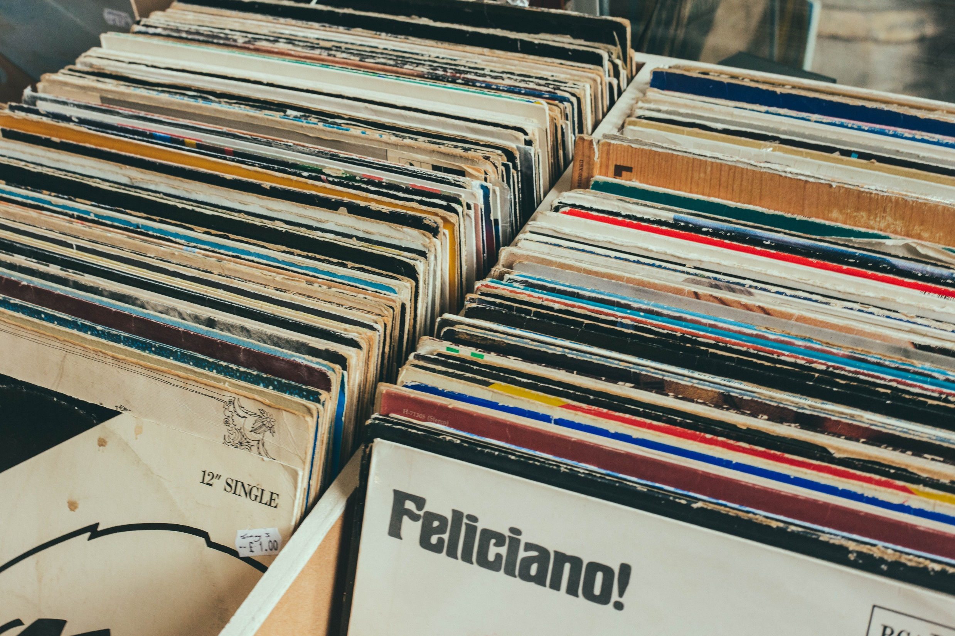
Data Management Plan ~

Slide 2
CONTENTS
목차
개요
Kaggle이란?
01
기본 프로세스
02
참여한 기업과 단체
특징 및 장점
03
특징 및 장점
예시
04
데이터 공개 예시
추가 사항
05
연구의 필요성 + 문제점
06
연구 목적

Slide 3
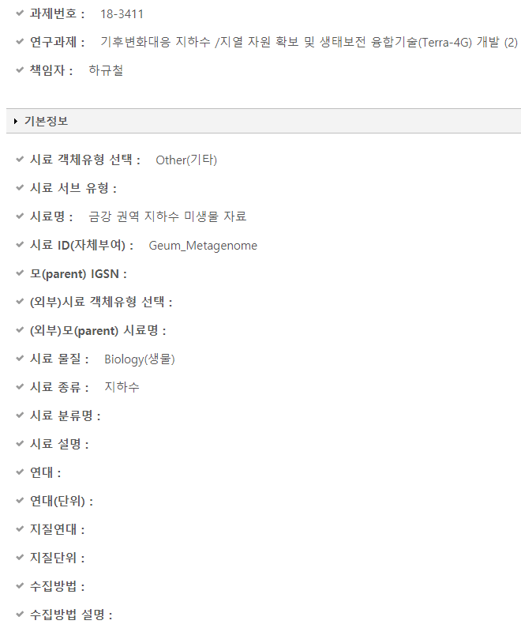
기관 자료관리 - 배경
* 최종 연구 성과물인 연구보고서와 단행본, 도면 위주의 자료관리
- 연구보고서, 단행본과 지질도 등 도면 인쇄물은 도서관과 지질자료관(지식정보실 소관)에서 관리
- 지질도 등 지질주제도에 대한 디지털화 및 정보화는 지질조사연구실에서 주관하여 추진하고 있음
* 연구 과정에서 생산된 연구데이터(1차 생산물)는 연구실, 팀별 혹은 연구자 개인이 관리
- 최종연구보고서를 작성하거나, 지질도 등 지질주제도를 작성하기 위해 조사 탐사 과정을 거쳐 생산된 1차 생산 연구데이터는 연구실, 팀별 혹은 연구자 개인이 관리하고 있다.
- 조직 개편 등으로 실 팀이 없어지거나, 소속 연구자가 다른 연구실로 옮겨가고, 혹은 연구자가 퇴직하거나, 연구자의 컴퓨터 저장장치가 고장 파손되거나 하는 경우 연구자가 보관 중인 데이터가 손실 훼손될 가능성이 아주 높음
* 개인 연구자 연구데이터 관리에 필요한 관련 규정 미비
* 현재 기관차원에서 연구데이터를 총괄적으로 관리할 수 있는 방법 및 규정이 없는 상황이며, 각 연구사업별 또는 실 팀이 주관하여 관리하고 있다.
* 또한 연구데이터의 공개 비공개 데이터 분류, 외부 공개 정책(유료/무료) 및 비용 산정 등 데이터 관리와 공개에 대해서 기관차원의 의사결정 조직이 없음

Slide 4
기관 자료관리 – 수집 종류
기관에서 수집 및 보관되는 데이터 종류
: 주요사업의 연구 책임자 및 참여자는 연구과정에서 생산된 모든 결과물을 연구데이터로 등록하기 위하여 보존하여야 한다.
1. 장비를 이용하여 취득하는 데이터
2. 야외조사/탐사를 통해 취득하는 지질사료
3. 시료분석 장비를 이용하여 처리된 분석 데이터
4. 야외조사/탐사 과정에서 생산되는 야장, 사진, 음성, 영상 등 기록물
5. 지질도, 해저지질도, 지화학도, 시추주상도와 같은 2차 데이터
6. 디지털 변환 생산 데이터
7. 외부기관으로부터 수집한 제3자 데이터
기관 자료관리 - 종류
2-1. 1차 생산물 : 야외조사/탐사
2-1-1 : 장비를 이용해 취득하는 탐사 데이터
2-1-2 : 야외조사/탐사를 통해 취득하는 지질시료 및 분석과정을 통해 시료로부터 생산되는 분석 데이터
2-1-3 : 야외조사/탐사 과정에서 산출되는 기록물(야장, 사진, 촬영영상, 음성 기록물 등)
2-1-4. 문헌/설문조사를 통해 취득하는 데이터
2-2. 2차 생산물 : 지질도, 해저지질도, 지화학도, 시추주상도 등 1차 생산물을 이용하여 제작된 생산물
2-3. 디지털 변환 생산물 : 과거에 인쇄물 형태로 만들어진 자료를 디지털화하여 구축되는 데이터
2-4. 제3자 생산 데이터 : 타 연구팀(부서) 및 외부기관에서 제작된 생산물로 연구에 사용하기 위해 구입하는 데이터

Slide 5
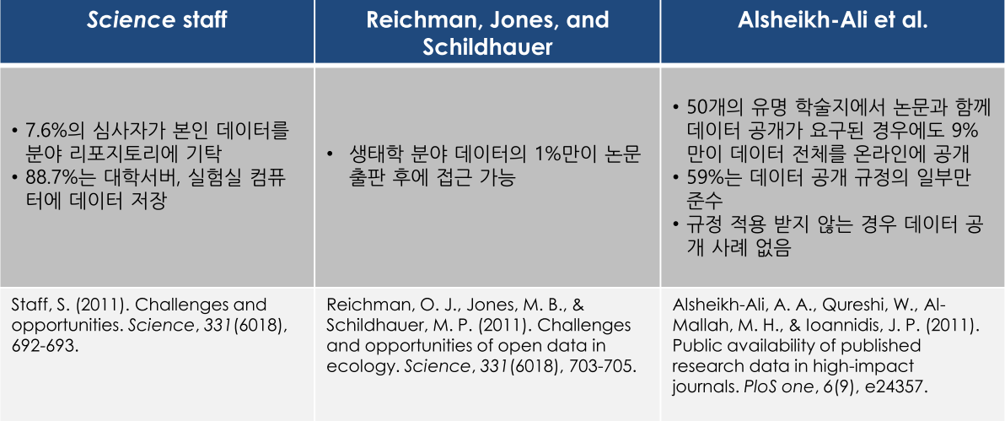
연구데이터 공유 현황
데이터 관리 필요성
2-1. 1차 생산물 : 야외조사/탐사
2-1-1 : 장비를 이용해 취득하는 탐사 데이터
2-1-2 : 야외조사/탐사를 통해 취득하는 지질시료 및 분석과정을 통해 시료로부터 생산되는 분석 데이터
2-1-3 : 야외조사/탐사 과정에서 산출되는 기록물(야장, 사진, 촬영영상, 음성 기록물 등)
2-1-4. 문헌/설문조사를 통해 취득하는 데이터
2-2. 2차 생산물 : 지질도, 해저지질도, 지화학도, 시추주상도 등 1차 생산물을 이용하여 제작된 생산물
2-3. 디지털 변환 생산물 : 과거에 인쇄물 형태로 만들어진 자료를 디지털화하여 구축되는 데이터
2-4. 제3자 생산 데이터 : 타 연구팀(부서) 및 외부기관에서 제작된 생산물로 연구에 사용하기 위해 구입하는 데이터

Slide 6
DMP란 ?
기관에서
우수한 데이터 관리 계획 특징
-우수한 데이터 관리 계획의 특징은 다음을 고려한다.
1. 어떤 유형의 데이터를 수집하는가?
2. 데이터가 어떤 형식으로 저장되며 향후 다른 연구자가 이해할 수 있도록 만들 것인가?
3. 어떤 정책과 절차를 통해 사람들이 귀하의 데이터를 공유하고 재사용하도록 허용해야 하는가?
4. 데이터를 어떻게 보관하고 보호하며 기간은 얼마나 되는가?
-우수한 데이터 공유 규칙
1. 연구원이 원하는 “주문형”으로 데이터를 사용할 수 있게 할 수 있는 방법뿐만 아니라 특정 요청 없이 데이터에 보다 적극적으로 액세스 할 수 있는 방법에 대해 생각해라.
2. 데이터를 재사용 할 수 있는 문서와 메타데이터를 확인
3. 데이터와 관련된 윤리적, 개인 정보 또는 지적 재산권 문제와 적용해야 할 모든 권한 제한 사항을 고려

Slide 7
DMP 고려 사항
DMP 주요 단계를 구성하면, 연구자는 다음을 고려해야 한다.
1. 프로젝트 중에 수집되거나 생성될 데이터 유형에 대한 설명
2. 해당 데이터 및 관련 메타데이터에 사용될 표준
3. 수집 혹은 생성될 데이터에 관련된 정책에 대한 설명
4. 생성 된 데이터의 보관 및 아카이빙(archiving) 계획
5. 인력, 하드웨어, 소프트웨어 및 소요 예산 등 데이터관리를 수행하는 데 필요한 자원에 대한 설명
파일관리
* 파일 관리 : 일관된 시스템을 갖출 것. 파일 이름에 공백이나 특수문자를 사용하지 말 것.
파일 구성에는 두 가지 일반 규칙이 있다. 하나는 일관성이고 하나는 직관성이다. 연구자들은 그들이 찾고 있는 것을 빠르게 찾기를 원한다. 연구 그룹의 모든 사람들이 이해할 수 있게 구체적인 내용을 정리하고 연구 내용을 문서화해야 한다.
1. 파일 이름에 특수 문자를 사용하지 마시오. 공백이나 &도 사용하지 말 것.
2. 마침표나 공백 대신 대문자 혹은 밑줄을 사용.
예 : surveyResponseData.csv 또는 survey_response_data.csv
3. 가능한 경우 25자 이하의 문자를 사용할 것.
4. 날짜 형식 ISO 8601을 사용할 것을 추천 : YYYYMMDD
이는 최신 혹은 오래된 파일을 쉽게 찾을 수 있다.

Slide 8
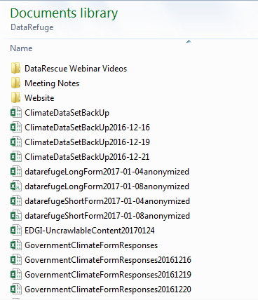
파일 관리
버전 관리 :
파일이 업데이트 된 경우, 기존의 데이터 사본을 항상 보관하고, 새로운 버전을 저장해야 한다. 파일 명명 규칙은 여러 가지가 있지만, 이름 끝에 버전 번호를 포함하여 새 버전을 표시한다. 중요한 것은 일관성을 유지하는 것이다.
예 : dataMgmtNotesv5.txt [대신, dataMgmtNotesFinalAgainReally2.txt]
*스프레드시트 또는 CSV 파일 생성 및 사용 : 각 열에 레이블을 지정하고, 레코드간에 일관된 용어를 사용해야 한다. 열은 변수 용, 행을 레코드용이다. 색상을 사용하거나 셀을 비워두면 안된다.
스프레드시트의 요점은 데이터를 깔끔하게 정리하여 데이터를 쉽게 계산하고 데이터를 재정렬하고 필터링 할 수 있도록 하는 것이다.
추천 방법 1 : 처리되지 않고 분석되지 않은 데이터는 별도의 탭에 보관하고, 모든 조작을 다른 탭이나 다른 파일에서 수행해 원본 데이터가 손실되지 않도록 한다.
추천 방법 2 : 스프레드시트 내에서 정보를 “원자화”한다. 이는 특정 셀에 한 가지 유형의 데이터만 있도록 정보를 분리하는 것을 말한다. 예를 들어, 위치정보 “Austin, Tx”를 한 셀에 표시하는 것 보다 도시 Austin, 주 Tx 인 두 셀로 분리하는 것을 말한다.
추천 방법 3 : 스프레드시트를 별개의 독립형 테이블로 분리하는 것을 고려한다. 수집 위치 정보 (사이트 이름, 사이트 번호, 위도, 경도, 도시, 군, 주, 국가)를 모두 데이터 테이블에 저장하는 것이 아니라 위치 설명을 위해 특별히 설계된 별도의 테이블을 만들어 이 정보들을 저장하는 것이다. 그러면 주 데이터 테이블에는 위치 번호만 있으면 되고 사용자는 사이트 테이블을 참조하여 자세한 정보를 얻을 수 있다.
날짜 | 파일명 | 작성자 | 속성
2019-00-99 | xxx_yyy_zzz.csv | 홍1동 | 1
2019-00-99 | xxx_yyy.csv | 홍2동 | Missing
2019-00-99 | xxx.csv | 홍3동 | Null

Slide 9
연구 노트 관리
필드 노트, ReadMe Files, 연구 노트를 사용해서 데이터를 기록 : 미래에 새로운 연구원 혹은 다른 연구원이 데이터를 이해할 수 있을 만큼 충분한 정보를 제공해야 한다.
공식 업무절차 : 소프트웨어에 의해 생성되며 다른 사람들의 재사용을 목적으로 한다. 흔히 사용되는 계산 작업을 자동화하기 위해 업무절차 소프트웨어를 사용한다.
업무절차 소프트웨어 : 대부분의 분야에서 데이터 수집, 분석 및 프레젠테이션 과정에는 각각 다른 파일 형식을 필요로 하는 다수의 컴퓨터 프로그램이 사용되므로 수집에서 결과를 내보내기까지의(즉 데이터의 출처) 경로가 복잡해질 수 있다. 이러한 복잡한 업무절차는 재현성과 재사용을 방해한다. 특히 많은 연구자들이 미묘한 차이가 있는 업무절차를 올바르게 문서화하지 못한다.
-> README 파일에는 원본 데이터를 변환한 이유, 그리고 변환한 방법 등이 모두 기술되어야 한다. 작성자는 많은 시간을 소비하여 코드를 생성했을 것이다. 이를 다른 연구자가 보고 직관적으로 이해하기는 매우 어렵다. 좋은 예로는 코드를 각 줄마다 해석하여 이유를 달아주는 경우이다.
프로젝트와 데이터를 설명하는데 사용해야 한다. 리포지토리에 데이터를 보관할 때 파일을 설명하는 ReadMe가 포함되어야 한다. 자신의 기록을 위해 ReadMe 파일을 보관할 때 상위 폴더 ReadMe를 사용하면 프로젝트의 일부인 하위 폴더와 파일을 모두 설명 할 수 있을 뿐만 아니라 하위 수준의 파일로도 사용할 수 있다.

Slide 10
연구 노트 작성 시
CodeBooks & Data Dictionaries :
코드 북은 문서내의 데이터 변수를 설명한다. ICPSR suggests 는 다음과 같이 정의한다.
1. 변수 이름 : 데이터의 각 변수에 할당 된 이름 또는 번호. 약어, 영숫자 패턴 등을 사용한다. 설문 조사 데이터의 경우 질문 번호 뒤에 변수 이름을 지정. (예 : Q1, Q2b 등)
2. 변수 레이블 : 사용자의 변수를 식별하기 위한 간단한 설명. 가능하면 정확한 구문을 사용. [“SF12- 일반 건강 평가”]
3. 질문 문항 : 해당 될 경우 설문 문항의 정확한 문구. [“In general, would you say your health is ...”]
4. 값 : 이 변수에 대한 데이터의 실제 코드 값 [1,2,3,4,5]
5. 값 라벨 : 코드의 텍스트 설명 [훌륭함, 좋음, 보통, 나쁨, 매우 나쁨]
6. 요약 통계 : 적절한 경우 변수 유형에 따라 빠른 참조를 위해 요약 통계를 제공하시오. 범주형 변수의 경우, 값이 발생하는 횟수를 나타내는 빈도 수와 같이 백분율로 나타내는 것이 적당하다. 연속형 변수의 경우 최소 값, 최대 값 및 중앙 값이 적합하다.
7. 누락된 데이터 : 누락된 데이터가 있는 경우 분석에 문제가 생길 수 있다. 이를 연구 문서에 잘 전달하는 것이 중요하다. [예: -1 은 누락을 나타냄]
MetaData 작성 시
분야 | 표준 | 도구
일반적인 연구 데이터 | Dublin Core | Dublin Core Generator
사회과학 분야 데이터 | Data Documentation Initiative (DDI) | - DDI tools - Nesstar Publisher : DDI 메타 데이터를 만드는 독립 실행 형 도구 - Colectica : DDI 메타 데이터를 만드는 Excel 추가 기능
생태학, 지구과학, 생물학 데이터 | Ecological Metadata Language (EML) | - EML tools - Morpho : 메타 데이터 생성, 데이터 편집, 독립 실행형 도구
지리적인 데이터 | ISO 19115-2014 | - Federal Geographic Data Committee (FGDC) tools

Slide 11
저장 및 백업 가이드
* 저장 및 백업 데이터 : 3-2-1 규칙을 따를 것. 이 규칙은 데이터 3부를 2 종류의 저장 매체에 저장, 1 부는 외부 저장소이어야 한다.
Storage And Backup
데스크톱 컴퓨터 및 랩톱 : 연구자는 데이터를 작업하는 동안 개인 장치(데스크톱 컴퓨터 또는 랩톱)에서 파일을 사용하고 저장한다. 수시로 저장하고 컴퓨터가 충돌하거나 도난당하거나 다른 불행한 사건에 희생 될 경우를 대비하여 다른 위치에 사본을 보관해야한다.
네트워크 드라이브 : 학교, 부서 또는 대학에서 관리하므로 일반적으로 매우 안정적이다. 고려 사항은 다음과 같다. 1. 네트워크 드라이브 백업 주기 2. 손실이 있는 경우 데이터를 복구하는 방법 3. 보안이 있는가? 4. 공간이 어느 정도 인가? 5. 드라이브에서 파일을 삭제하는 정책이 있는가?
외장형 하드 드라이브 : 데이터 백업 복사본을 보관할 수 있는 편리한 장소이다. 중요한 데이터를 작업하는 경우 추가 보안을 위해 암호화 된 외장 하드 드라이브를 사용할 수 있다. 외장 하드 드라이브를 컴퓨터 근처나 다른 데이터 사본 옆에 두지 않는 것이 좋다. 실험실에서 화재, 홍수, 강도 또는 재난이 있는 경우 데이터를 잃게 될 수 있다. 외장형 하드 드라이브에 라벨을 붙이고 어떤 하드 드라이브에 어떤 데이터가 기록되어 있는지 기록하는 것도 좋은 습관이다. 또한, 3~5년마다 드라이브를 새로 구입하는 편이 좋다.
광 스토리지 (CD, DVD) : 외장 드라이브와 마찬가지로 다른 데이터 사본과 인접하면 안된다. 또한 장기적으로 저장되지 않으므로 3~5년마다 갱신하는 것이 좋다.
클라우드 스토리지 : 3-2-1 규칙의 외부 저장소에 보관하는 1부를 쉽게 저장할 수 있는 방법이다. 이는 컴퓨터에서 파일을 동기화 할 수 있기 때문에 편리하다. 그러나 대부분 클라우드 서비스는 개인 회사가 소유하므로, 1. 회사는 데이터를 볼 권리가 있으며 데이터가 비공개가 아닐 수 있다. 2. 회사가 사업을 중단해서 문제가 생길 수 있다. 동기화에 대한 참고 사항 : 파일을 클라우드 서버에 자동으로 동기화하는 것은 매우 편리하지만 컴퓨터의 파일이 자동으로 클라우드에 있는 파일을 덮어 쓰지 않도록 주의해야 한다.

